Slide 1
Урок развития речи
автор
Зорина Александра Дмитриевна
г.Ижевск

Slide 2
Разгадайте загадку
Кто над нами
вверх ногами?

Slide 3
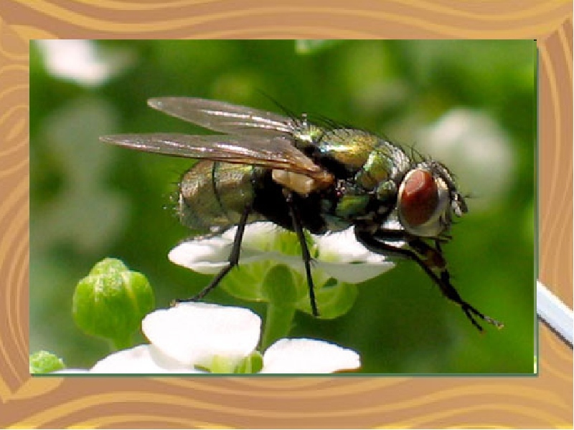

Slide 4
Надоедливое
жужжание и щекочущие
прикосновения мух
выведут из себя
даже очень уравновешенных
спокойных людей.
Отсюда и название мухи –
“цокотуха”, то есть тараторка,
болтушка, говорунья, трещотка.

Slide 5
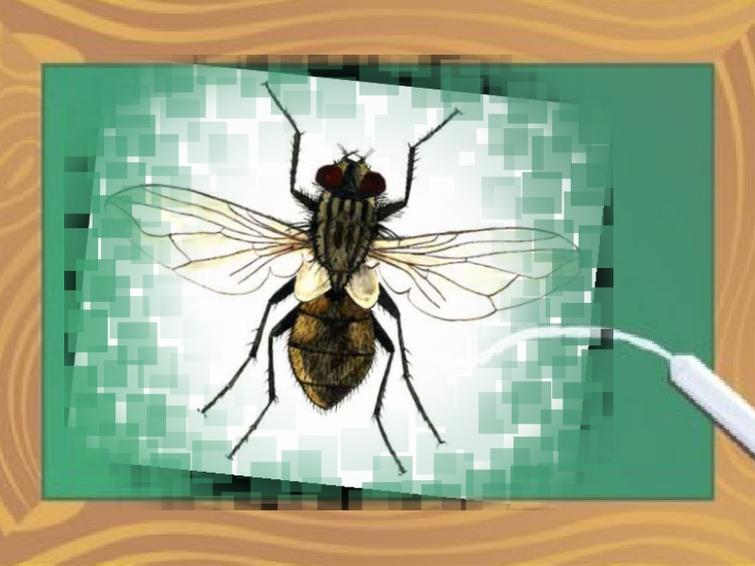
Муха - это…?
насекомое
докажите

Slide 6
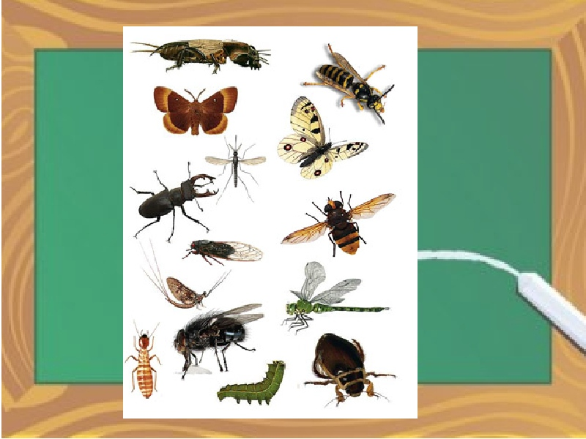
Найдите
среди
этих
насекомых
муху.

Slide 7
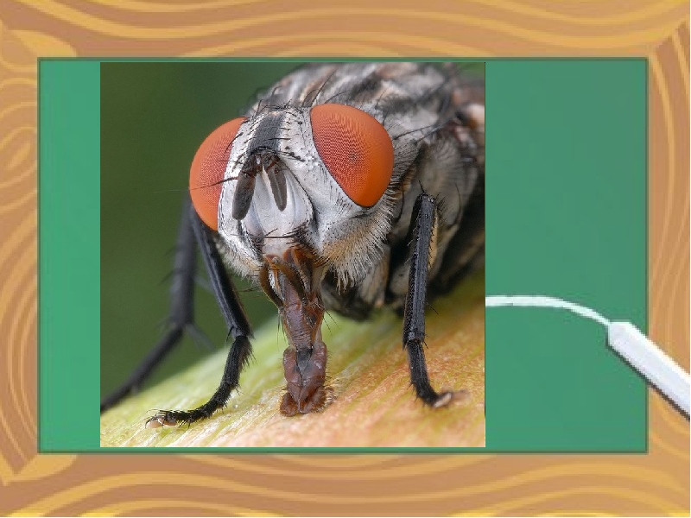
Рассмотрите
голову
мухи
глаза
передние лапки
различают вкус
хоботок

Slide 8
”Мухи — разносчики заразы”.
Чем могут “наградить” человека мухи?
Дизентерией и холерой, брюшным тифом и туберкулезом, сибирской язвой и дифтерией, полиомиелитом
и многими другими.
Полный список включает более 30-ти болезней.

Slide 9
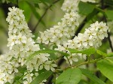
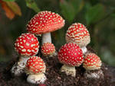
Огромную армию мух уничтожает армия их естественных врагов - жуков, пауков, стрекоз, жаб, птиц, муравьёв- они поедают их яйца. Даже растения и те ловят мух, тем самым уменьшая их численность. Среди них — знаменитые грибы мухоморы. Они выделяют целый химический букет: одно вещество привлекает мух запахом, другие убивают их.
Человек тоже не отстаёт, ведя непрестанную борьбу с мухами. Чтобы избавиться от мух,
советуют обсадить места
сброса мусора, нечистот
черемухой. Эти простые
профилактические меры
могут дать неплохие результаты.

Slide 10
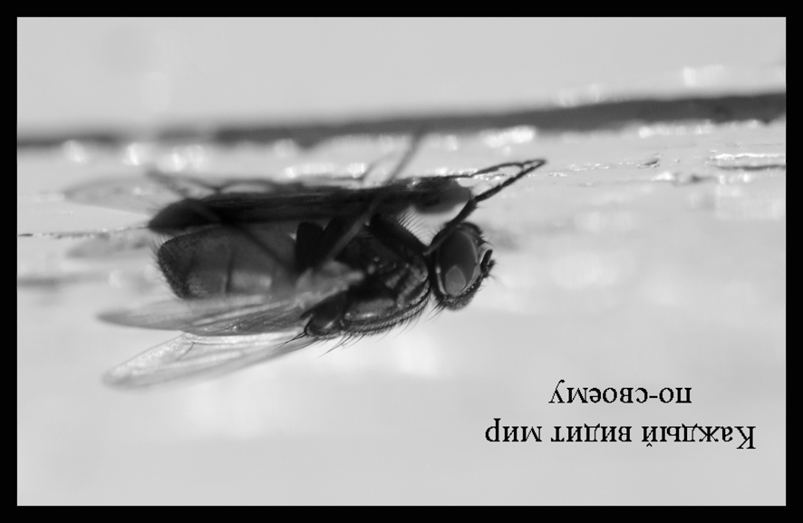

Slide 11
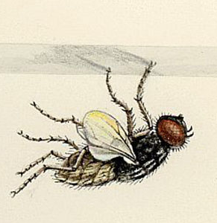
Как
муха
сидит
на потолке?

Slide 12
Оказывается у мух на конце лапок острые коготки, которыми они цепляются за неровности шершавой поверхности. Но даже если бы потолок был идеально гладким, мух это бы вряд ли смутило - между коготками ещё есть и подушечки-присоски, которые обеспечивают движение даже по стеклянной поверхности. На передних ногах у мух есть еще крохотные волоски — органы вкуса. Они различают то, что и мы - сладкое, горькое, кислое, соленое, но делают это гораздо чувствительнее нашего языка.

Slide 13
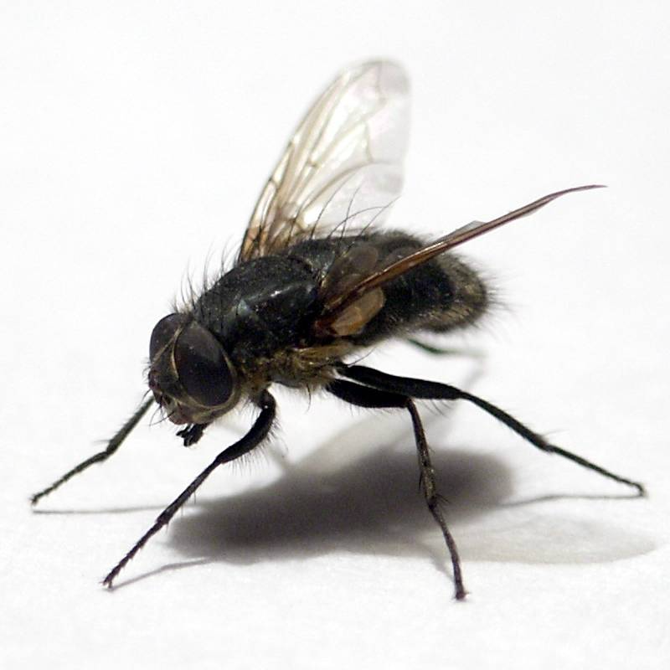
Крылья (чьи?) мухи
Крылья (какие?) ….
мушиные

Slide 14
Посмотрим на мушиные крылья. Их всего два.
И два крохотных жужжальца, расположенные позади крыльев.
То, что муха взлетает мгновенно, знает каждый, кто пытался хоть раз её поймать. Муха не набирает скорость постепенно, а стартует сразу на полной скорости, запуская свой мотор на полную мощность. Как же ей это удается? Жужжальца, мухи постоянно, качаются. Когда муха сидит, они все время сотрясают мускулатуру крыльев, держа её в постоянной готовности к высокому ритму сокращений.
Жужжание летящей мухи создают её крылья. Они могут совершать более 300 взмахов в секунду! Каким же долговечным должен быть материал, работающий в таких условиях.

Slide 15
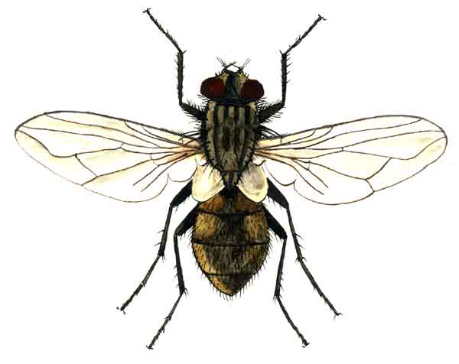
жужжальца

Slide 16
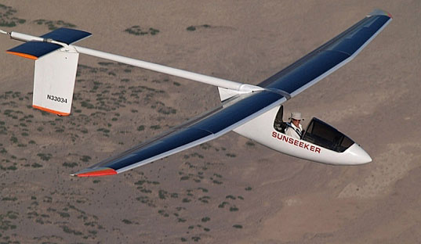
Идеальный аэроплан
Муха – кладезь неразгаданных инженерных загадок. Что бы вы сказали о летательном аппарате, которому для взлёта и посадки не нужна взлетно-посадочная полоса, который взлетает без разбега и с любой поверхности, в тоже время высокоэкономичный, высокоскоростной, высокоманевренный и надежный? Пока что такой аппарат — хрустальная мечта всех авиаконструкторов, пилотов и пассажиров. Тем не менее, такой аппарат есть. Поднимите голову и вполне возможно вы его увидите на потолке своей комнаты.

Slide 17
Расскажите о мухе по плану:
Муха - это насекомое.
Размеры и цвет частей тела
На голове у мухи…
Как муха сидит на потолке
Как муха жужжит
Чем вредна муха, чем полезна
Как избавится от мух

